Slide 1
C语言
传智播客cpp语言入门教程（8）
C++语言
抽象类强化训练
讲师：传智扫地僧
高薪就业
传智播客
http://www.itcast.cn

Slide 2

8.5.1 一个实例
8.5.1 一个实例 计算雇员工资
抽象类
提供一般属性，共同操作界面
Employee
Manager
HourWorker
PieceWorker
管理人员类
提供特殊属性，操作实现
计件工人类
提供特殊属性，操作实现
计时工人类
提供特殊属性，操作实现

Slide 3
8.5.1 一个实例
例8-8 计算雇员工资
Employee
//Employee.h
class Employee
{ public:
Employee(const long,const char* );
virtual ~Employee();
const char * getName() const;
const long getNumber() const;
virtual double earnings() const=0;
virtual void print() const;
protected:
long number; // 编号
char * name; // 姓名
};
Manager
HourWorker
PieceWorker

Slide 4
8.5.1 一个实例
例8-8 计算雇员工资
Employee
//Employee.h
class Employee
{ public:
Employee(const long,const char* );
virtual ~Employee();
const char * getName() const;
const long getNumber() const;
virtual double earnings() const=0;
virtual void print() const;
protected:
long number; // 编号
char * name; // 姓名
};
Manager
HourWorker
PieceWorker
//虚析构函数

Slide 5
8.5.1 一个实例
例8-8 计算雇员工资
Employee
//Employee.h
class Employee
{ public:
Employee(const long,const char* );
virtual ~Employee();
const char * getName() const;
const long getNumber() const;
virtual double earnings() const=0;
virtual void print() const;
protected:
long number; // 编号
char * name; // 姓名
};
Manager
HourWorker
PieceWorker
//虚析构函数
//纯虚函数，计算月薪

Slide 6
8.5.1 一个实例
例8-8 计算雇员工资
Employee
//Employee.h
class Employee
{ public:
Employee(const long,const char* );
virtual ~Employee();
const char * getName() const;
const long getNumber() const;
virtual double earnings() const=0;
virtual void print() const;
protected:
long number; // 编号
char * name; // 姓名
};
Manager
HourWorker
PieceWorker
//虚析构函数
//纯虚函数，计算月薪
//虚函数，输出编号、姓名

Slide 7
8.5.1 一个实例
例8-8 计算雇员工资
Employee
Manager
HourWorker
PieceWorker
// Manager.h
class Manager : public Employee
{ public:
Manager(const long , const char *, double =0.0);
~Manager() { }
void setMonthlySalary(double);
virtual double earnings() const;
virtual void print() const;
private:
double monthlySalary ;
};

Slide 8
8.5.1 一个实例
例8-8 计算雇员工资
Employee
Manager
HourWorker
PieceWorker
// Manager.h
class Manager : public Employee
{ public:
Manager(const long , const char *, double =0.0);
~Manager() { }
void setMonthlySalary(double);
virtual double earnings() const;
virtual void print() const;
private:
double monthlySalary ;
};
//私有数据，月薪

Slide 9
8.5.1 一个实例
例8-8 计算雇员工资
Employee
Manager
HourWorker
PieceWorker
// Manager.h
class Manager : public Employee
{ public:
Manager(const long , const char *, double =0.0);
~Manager() { }
void setMonthlySalary(double);
virtual double earnings() const;
virtual void print() const;
private:
double monthlySalary ;
};
// 置月薪
//私有数据，月薪

Slide 10
8.5.1 一个实例
例8-8 计算雇员工资
Employee
Manager
HourWorker
PieceWorker
// Manager.h
class Manager : public Employee
{ public:
Manager(const long , const char *, double =0.0);
~Manager() { }
void setMonthlySalary(double);
virtual double earnings() const;
virtual void print() const;
private:
double monthlySalary ;
};
// 置月薪
// 计算管理人员月薪
//私有数据，月薪

Slide 11
8.5.1 一个实例
例8-8 计算雇员工资
Employee
Manager
HourWorker
PieceWorker
// Manager.h
class Manager : public Employee
{ public:
Manager(const long , const char *, double =0.0);
~Manager() { }
void setMonthlySalary(double);
virtual double earnings() const;
virtual void print() const;
private:
double monthlySalary ;
};
// 置月薪
// 计算管理人员月薪
// 输出管理人员信息
//私有数据，月薪

Slide 12
8.5.1 一个实例
例8-8 计算雇员工资
Employee
// HourlyWorker.h
class HourlyWorker : public Employee
{ public:
HourlyWorker(const long, const char *, double=0.0, int =0 );
~HourlyWorker(){}
void setWage(double);
void setHours(int);
virtual double earnings() const;
virtual void print() const;
private:
double wage;
double hours;
};
Manager
HourWorker
PieceWorker

Slide 13
8.5.1 一个实例
例8-8 计算雇员工资
Employee
// HourlyWorker.h
class HourlyWorker : public Employee
{ public:
HourlyWorker(const long, const char *, double=0.0, int =0 );
~HourlyWorker(){}
void setWage(double);
void setHours(int);
virtual double earnings() const;
virtual void print() const;
private:
double wage;
double hours;
};
Manager
HourWorker
PieceWorker
// 时薪
// 工时

Slide 14
8.5.1 一个实例
例8-8 计算雇员工资
Employee
// HourlyWorker.h
class HourlyWorker : public Employee
{ public:
HourlyWorker(const long, const char *, double=0.0, int =0 );
~HourlyWorker(){}
void setWage(double);
void setHours(int);
virtual double earnings() const;
virtual void print() const;
private:
double wage;
double hours;
};
Manager
HourWorker
PieceWorker
// 置时薪
// 置工时
// 时薪
// 工时

Slide 15
8.5.1 一个实例
例8-8 计算雇员工资
Employee
// HourlyWorker.h
class HourlyWorker : public Employee
{ public:
HourlyWorker(const long, const char *, double=0.0, int =0 );
~HourlyWorker(){}
void setWage(double);
void setHours(int);
virtual double earnings() const;
virtual void print() const;
private:
double wage;
double hours;
};
Manager
HourWorker
PieceWorker
// 置时薪
// 置工时
// 计算计时工月薪
// 输出计时工月薪
// 时薪
// 工时

Slide 16
8.5.1 一个实例
例8-8 计算雇员工资
Employee
// PieceWorker.h
class PieceWorker : public Employee
{ public:
PieceWorker(const long , const char *, double =0.0, int =0 );
~PieceWorker() { }
void setWage ( double ) ;
void setQuantity ( int ) ;
virtual double earnings() const;
virtual void print() const;
private:
double wagePerPiece;
int quantity;
};
Manager
HourWorker
PieceWorker

Slide 17
8.5.1 一个实例
例8-8 计算雇员工资
Employee
// PieceWorker.h
class PieceWorker : public Employee
{ public:
PieceWorker(const long , const char *, double =0.0, int =0 );
~PieceWorker() { }
void setWage ( double ) ;
void setQuantity ( int ) ;
virtual double earnings() const;
virtual void print() const;
private:
double wagePerPiece;
int quantity;
};
Manager
HourWorker
PieceWorker
// 每件工件薪金
// 工件数

Slide 18
8.5.1 一个实例
例8-8 计算雇员工资
Employee
// PieceWorker.h
class PieceWorker : public Employee
{ public:
PieceWorker(const long , const char *, double =0.0, int =0 );
~PieceWorker() { }
void setWage ( double ) ;
void setQuantity ( int ) ;
virtual double earnings() const;
virtual void print() const;
private:
double wagePerPiece;
int quantity;
};
Manager
HourWorker
PieceWorker
// 置每件工件薪金
// 置工件数
// 每件工件薪金
// 工件数

Slide 19
8.5.1 一个实例
例8-8 计算雇员工资
Employee
// PieceWorker.h
class PieceWorker : public Employee
{ public:
PieceWorker(const long , const char *, double =0.0, int =0 );
~PieceWorker() { }
void setWage ( double ) ;
void setQuantity ( int ) ;
virtual double earnings() const;
virtual void print() const;
private:
double wagePerPiece;
int quantity;
};
Manager
HourWorker
PieceWorker
// 置每件工件薪金
// 置工件数
// 计算计件薪金
// 输出计件薪金
// 每件工件薪金
// 工件数

Slide 20
8.5.1 一个实例
void test1()
{ cout << setiosflags(ios::fixed|ios::showpoint) << setprecision(2) ;
Manager m1 ( 10135, "Cheng ShaoHua", 1200 ) ;
Manager m2 ( 10201, "Yan HaiFeng");
m2.setMonthlySalary ( 5300 ) ;
HourlyWorker hw1 ( 30712, "Zhao XiaoMing", 5, 8*20 ) ;
HourlyWorker hw2 ( 30649, "Gao DongSheng" ) ;
hw2.setWage ( 4.5 ) ;
hw2.setHours ( 10*30 ) ;
PieceWorker pw1 ( 20382, "Xiu LiWei", 0.5, 2850 ) ;
PieceWorker pw2 ( 20496, "Huang DongLin" ) ;
pw2.setWage ( 0.75 ) ;
pw2.setQuantity ( 1850 ) ;
// 使用抽象类指针，调用派生类版本的函数
Employee *basePtr;
basePtr=&m1; basePtr->print();
basePtr=&m2; basePtr->print();
basePtr=&hw1; basePtr->print();
basePtr=&hw2; basePtr->print();
basePtr=&pw1; basePtr->print();
basePtr=&pw2; basePtr->print();
}
Employee
Manager
HourWorker
PieceWorker
调用函数语句形式相同

Slide 21
8.5.2 异质链表
Employee
//Employee.h
class Employee
{ public:
Employee(const long,const char* );
virtual ~Employee();
const char * getName() const;
const long getNumber() const;
virtual double earnings() const=0;
virtual void print() const;
Employee *next ;
protected:
long number;
char * name;
};
Manager
HourWorker
PieceWorker

Slide 22
8.5.2 异质链表
Employee
//Employee.h
class Employee
{ public:
Employee(const long,const char* );
virtual ~Employee();
const char * getName() const;
const long getNumber() const;
virtual double earnings() const=0;
virtual void print() const;
Employee *next ;
protected:
long number;
char * name;
};
Manager
HourWorker
PieceWorker
// 增加一个指针成员

Slide 23
8.5.2 异质链表
void AddFront( Employee * &h, Employee * &t ) // 在表头插入结点
{ t->next = h ; h = t ; }
void test3() // 测试函数
{ Employee * empHead = NULL , * ptr;
ptr = new Manager( 10135, "Cheng ShaoHua", 1200 ); // 建立第一个结点
AddFront( empHead, ptr ) ; // 插入表头
ptr = new HourlyWorker( 30712, "Zhao XiaoMing", 5, 8*20 ); // 建立第二个结点
AddFront( empHead, ptr ); // 插入表头
ptr = new PieceWorker ( 20382, "Xiu LiWei", 0.5, 2850 ); // 建立第三个结点
AddFront( empHead, ptr ) ; // 插入表头
ptr = empHead ;
while( ptr ) { ptr -> print() ; ptr = ptr -> next ; } // 遍历链表，输出全部信息
ptr = empHead ;
while( ptr ) // 遍历链表，输出姓名和工资
{ cout << ptr -> getName() << " " << ptr -> earnings() << endl ;
ptr = ptr -> next ;
}
}

Slide 24
8.5.2 异质链表
void AddFront( Employee * &h, Employee * &t ) // 在表头插入结点
{ t->next = h ; h = t ; }
void test3() // 测试函数
{ Employee * empHead = NULL , * ptr;
ptr = new Manager( 10135, "Cheng ShaoHua", 1200 ); // 建立第一个结点
AddFront( empHead, ptr ) ; // 插入表头
ptr = new HourlyWorker( 30712, "Zhao XiaoMing", 5, 8*20 ); // 建立第二个结点
AddFront( empHead, ptr ); // 插入表头
ptr = new PieceWorker ( 20382, "Xiu LiWei", 0.5, 2850 ); // 建立第三个结点
AddFront( empHead, ptr ) ; // 插入表头
ptr = empHead ;
while( ptr ) { ptr -> print() ; ptr = ptr -> next ; } // 遍历链表，输出全部信息
ptr = empHead ;
while( ptr ) // 遍历链表，输出姓名和工资
{ cout << ptr -> getName() << " " << ptr -> earnings() << endl ;
ptr = ptr -> next ;
}
}
它们是
不同类型的结点
ptr = new Manager( 10135, "Cheng ShaoHua", 1200 );
ptr = new HourlyWorker( 30712, "Zhao XiaoMing", 5, 8*20 );
ptr = new PieceWorker ( 20382, "Xiu LiWei", 0.5, 2850 );

Slide 25
8.5.2 异质链表
void AddFront( Employee * &h, Employee * &t ) // 在表头插入结点
{ t->next = h ; h = t ; }
void test3() // 测试函数
{ Employee * empHead = NULL , * ptr;
ptr = new Manager( 10135, "Cheng ShaoHua", 1200 ); // 建立第一个结点
AddFront( empHead, ptr ) ; // 插入表头
ptr = new HourlyWorker( 30712, "Zhao XiaoMing", 5, 8*20 ); // 建立第二个结点
AddFront( empHead, ptr ); // 插入表头
ptr = new PieceWorker ( 20382, "Xiu LiWei", 0.5, 2850 ); // 建立第三个结点
AddFront( empHead, ptr ) ; // 插入表头
ptr = empHead ;
while( ptr ) { ptr -> print() ; ptr = ptr -> next ; } // 遍历链表，输出全部信息
ptr = empHead ;
while( ptr ) // 遍历链表，输出姓名和工资
{ cout << ptr -> getName() << " " << ptr -> earnings() << endl ;
ptr = ptr -> next ;
}
}
ptr = new Manager( 10135, "Cheng ShaoHua", 1200 );
使用基类指针
遍历链表
ptr = new HourlyWorker( 30712, "Zhao XiaoMing", 5, 8*20 );
ptr = new PieceWorker ( 20382, "Xiu LiWei", 0.5, 2850 );
ptr = empHead ;
ptr = empHead ;

Slide 26
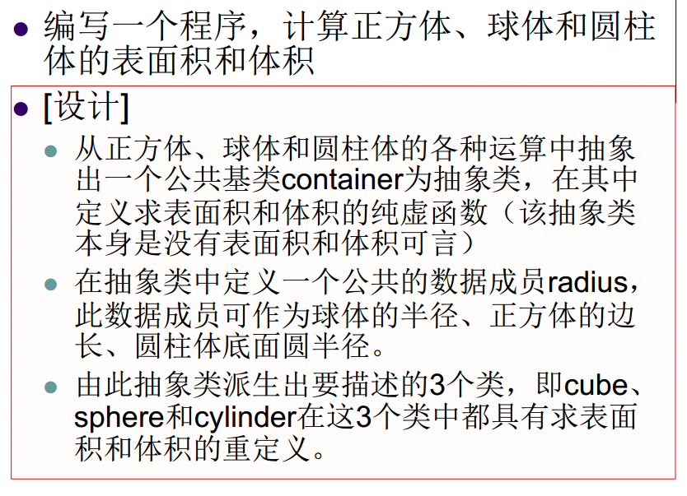
小结

Slide 27
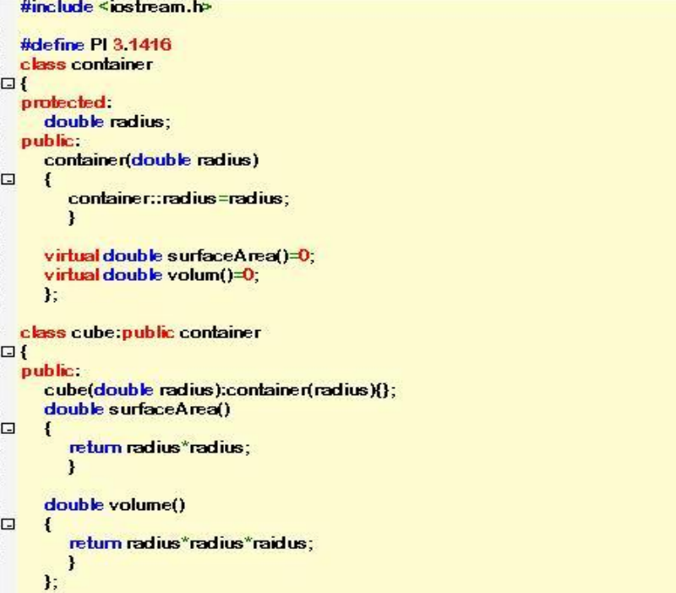
小结

Slide 28
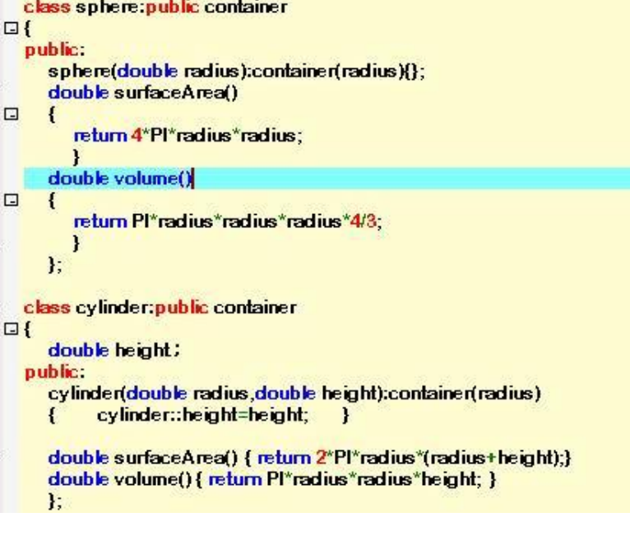
小结

Slide 29
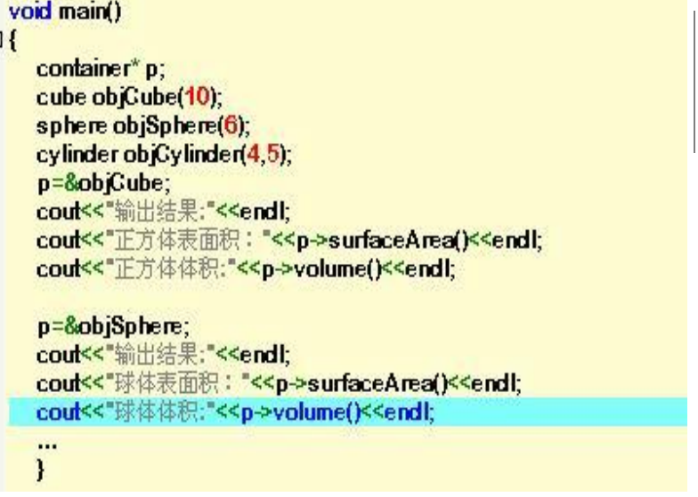
小结

Slide 30
小结
虚函数和多态性使软件设计易于扩充。
派生类重载基类接口相同的虚函数其虚特性不变。
如果代码关联在编译时确定，称为静态联编。代码在运行时关联称为动态联编。
基类指针可以指向派生类对象、基类中拥有虚函数，是支持多态性的前提。
虚析构函数可以正确释放动态派生类对象的资源。
纯虚函数由派生类定义实现版本。
具有纯虚函数的类称为抽象类。抽象类只能作为基类，不能建立对象。抽象类指针使得派生的具体类对象具有多态操作能力。

Slide 31
小结
虚函数和多态性使软件设计易于扩充。
派生类重载基类接口相同的虚函数其虚特性不变。
如果代码关联在编译时确定，称为静态联编。代码在运行时关联称为动态联编。
基类指针可以指向派生类对象、基类中拥有虚函数，是支持多态性的前提。
虚析构函数可以正确释放动态派生类对象的资源。
纯虚函数由派生类定义实现版本。
具有纯虚函数的类称为抽象类。抽象类只能作为基类，不能建立对象。抽象类指针使得派生的具体类对象具有多态操作能力。

Slide 32
小结
虚函数和多态性使软件设计易于扩充。
派生类重载基类接口相同的虚函数其虚特性不变。
如果代码关联在编译时确定，称为静态联编。代码在运行时关联称为动态联编。
基类指针可以指向派生类对象、基类中拥有虚函数，是支持多态性的前提。
虚析构函数可以正确释放动态派生类对象的资源。
纯虚函数由派生类定义实现版本。
具有纯虚函数的类称为抽象类。抽象类只能作为基类，不能建立对象。抽象类指针使得派生的具体类对象具有多态操作能力。

Slide 33
C语言
传智播客创始人张孝祥老师的理念就是帮助每一位学员都成功。帮助每一位学员都少走弯路。
C++语言
谢谢！
高薪就业
传智播客
http://www.itcast.cn

